Slide 1


Slide 2






تعيين تلميذ(ة) للإجابة
توجيهات و شرح التعليمات
عرض فيديو
المرور بين الصفوف للمساعدة و تصحيح الإنجازات
عمل في ثنائيات
نهاية الشريط، المرور إلى الشريحة الموالية.

Slide 3

تنظيم حصص الأسبوع
اليوم 4 -
اليوم1 -
استماع وتحدث: مراجعة
قراءة : مراجعة وتوليف د – م – ر – ب- س- ف- ل
كتابة : إملاء – إنتاج كتابي
استماع وتحدث: مراجعة
قراءة : مراجعة الحروف م - ر - ب
كتابة : إملاء – إنتاج كتابي
اليوم2 -
استماع وتحدث: مراجعة
قراءة : مراجعة الحروف س - ف - ل
كتابة : إملاء – إنتاج كتابي
اليوم 3 -
استماع وتحدث: مراجعة
قراءة : مراجعة وتوليف : د – م – ر – ب- س- ف- ل
كتابة : إملاء – إنتاج كتابي

Slide 4





هيكلة حصة اليوم
-01افتتاح الحصة
الترحيب وتدبير السلوك
-02استماع وتحدث
حكاية أنا أيضا أستطيع: مراجعة
معجم المدرسة: مراجعة
تحدث: وصف صورة
70
-03قراءة / كتابة
مراجعة الحروف وقراءة مقاطع وكلمات تتضمن : د - م - ر - ب - س - ف - ل.
كتابة مقاطع وكلمات.

Slide 5

عند نهاية الحصة
على الأقل 80% من المتعلمين سيكونون قادرين على:
الإجابة بشكل صحيح على أسئلة تخص الحكاية ومعجم المدرسة؛
تسمية الحروف وقراءة مقاطع وكلمات تتضمن الحروف المقدمة.
كتابة مقاطع وكلمات.

Slide 6

افتتاح الحصة
افتتاح الحصة
الترحيب وتدبير السلوك

Slide 7

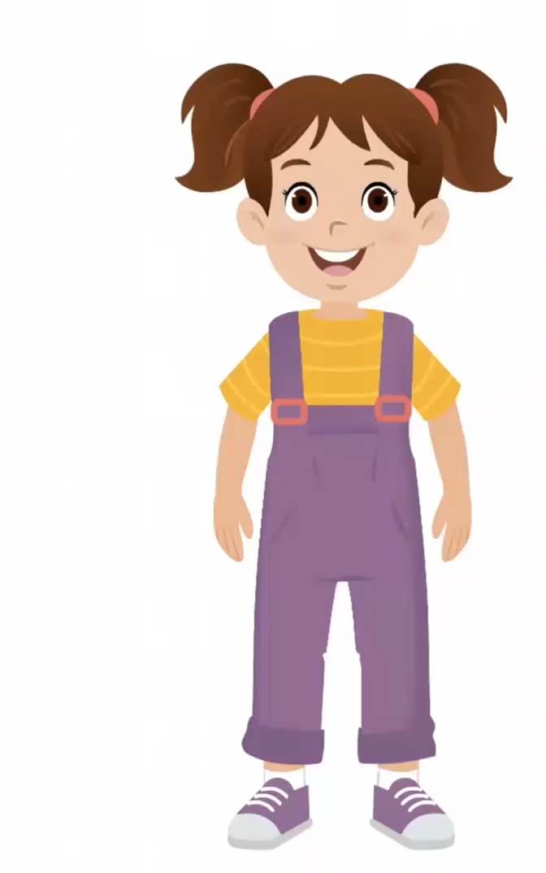
مرحبا بكم ، سننطلق في حصة اللغة العربية.
اختــتام الحــصة
قراءة/ كتابة
استـماع وتحدث
افتتاح الحصة

Slide 8


قبل أن نبدأ حصة اليوم سأذكركم بشروط الحصول على نجمة التميز.
اختــتام الحــصة
قراءة/ كتابة
استـماع وتحدث
افتتاح الحصة
أُنْصِتُ وأَنْتَبِهُ جَيِّداً للدَّرْسِ.
دونَ أَنْ أَقِفَ، أَرْفَعُ أُصْبُعي لِلْإجابَةِ.

Slide 9

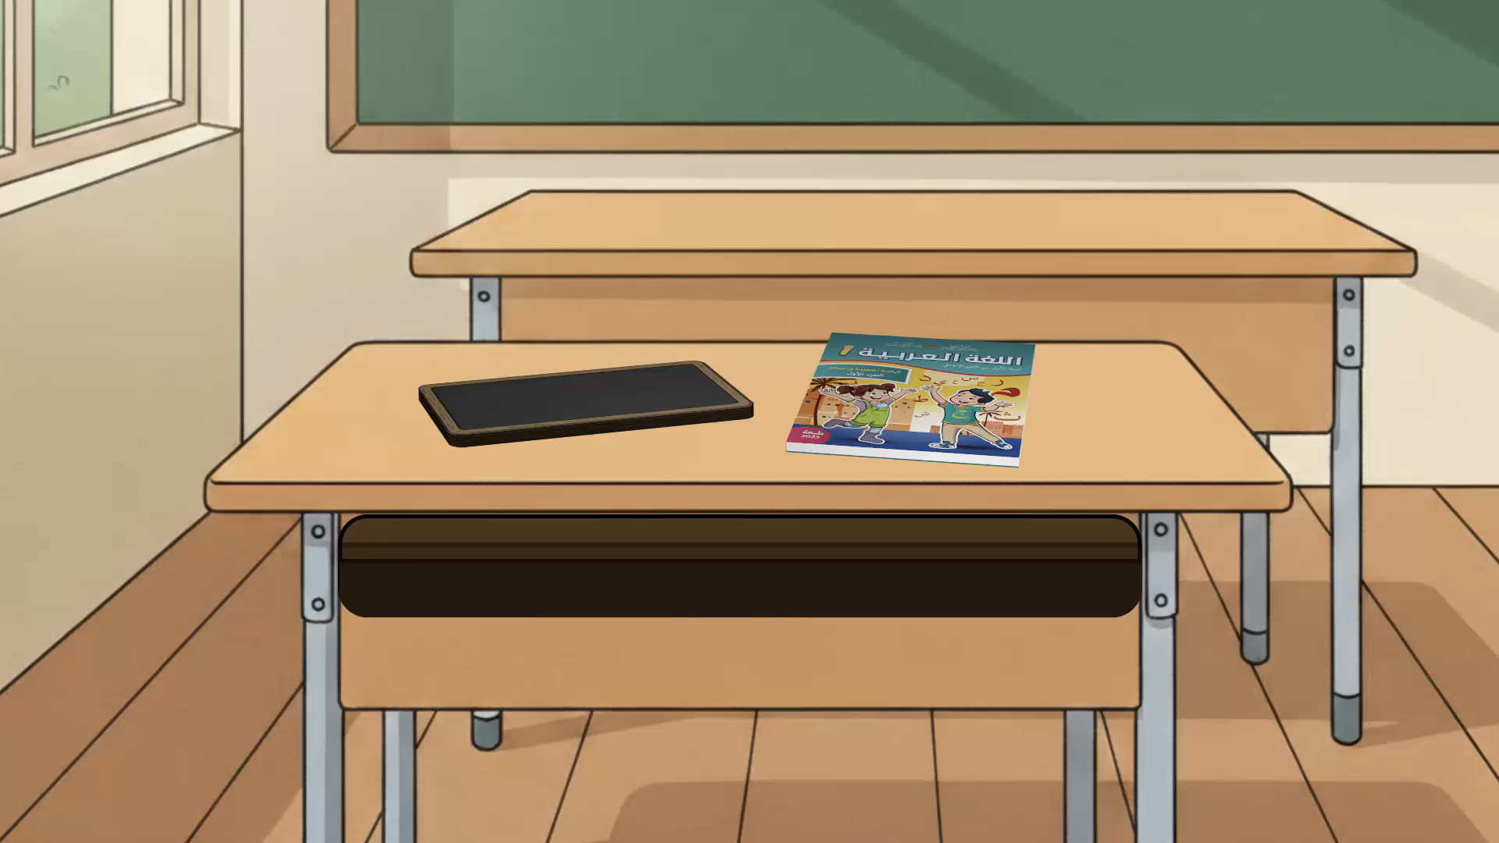
ضعوا اللوحة والكراسة في القمطر.
اختــتام الحــصة
قراءة/ كتابة
استـماع وتحدث
افتتاح الحصة

Slide 10

استماع وتحدث
2
استماع وتحدث
حكاية أنا أيضا أستطيع: مراجعة
معجم المدرسة: مراجعة
تحدث: وصف صورة

Slide 11
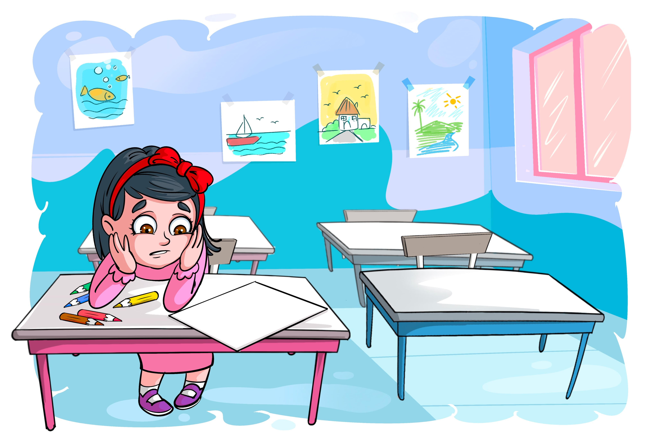
استمعنا في حصص سابقة لحكاية "أنا أيضا أستطيع". ماذا تتذكرون منها؟
اختــتام الحــصة
قراءة/ كتابة
استـماع وتحدث
افتتاح الحصة

Slide 12

اليوم سأطرح عليكم أسئلة حول الحكاية وأنتم تجيبون على ألواحكم.
اختــتام الحــصة
قراءة/ كتابة
استـماع وتحدث
افتتاح الحصة

Slide 13
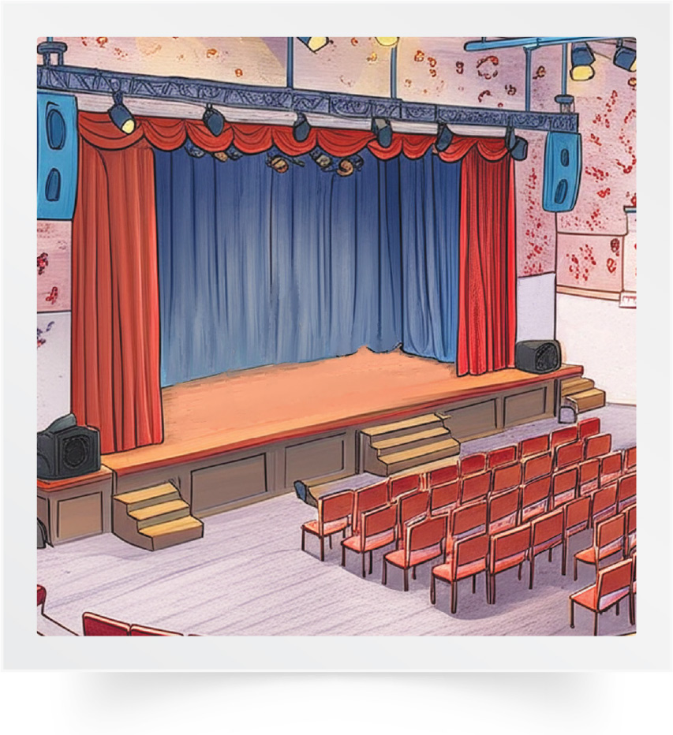
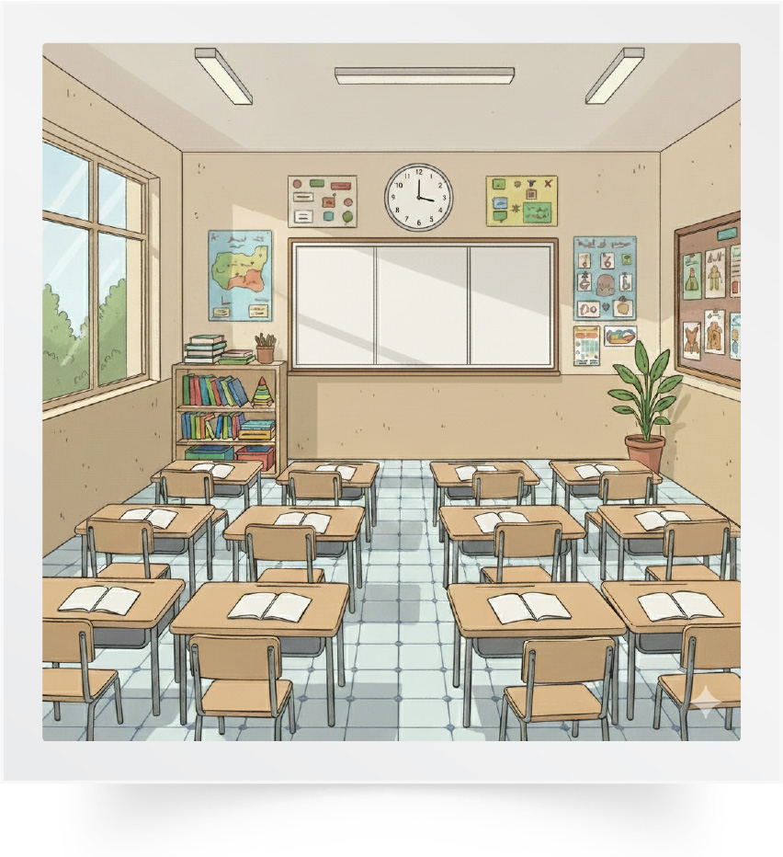

أين عرضت المعلمة نقاط ريما؟ اكتبوا رقم الجواب الصحيح على اللوحة.
اختــتام الحــصة
قراءة/ كتابة
استـماع وتحدث
افتتاح الحصة
3
2
1

Slide 14
الجواب الصحيح هو 3
اختــتام الحــصة
قراءة/ كتابة
استـماع وتحدث
افتتاح الحصة
3
2
1

Slide 15
ماذا رسم الطفلُ؟ سأقرأ الاختيارات. اكتبوا الرقم الصحيح على اللوحة.
اختــتام الحــصة
قراءة/ كتابة
استـماع وتحدث
افتتاح الحصة
3
رَسَمَ وُروداً.
1
رَسَمَ نُقَطاً.
4
رَسَمَ شَجَرَةً.
2
رَسَمَ خُطوطاً.

Slide 16
الجواب الصحيح هو 2
اختــتام الحــصة
قراءة/ كتابة
استـماع وتحدث
افتتاح الحصة
3
رَسَمَ وُروداً.
1
رَسَمَ نُقَطاً.
4
رَسَمَ شَجَرَةً.
2
رَسَمَ خُطوطاً.

Slide 17

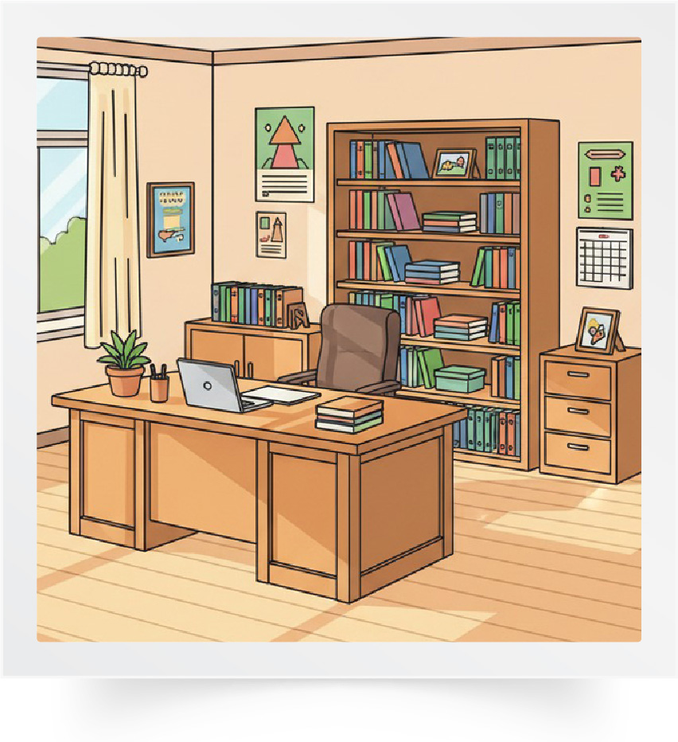
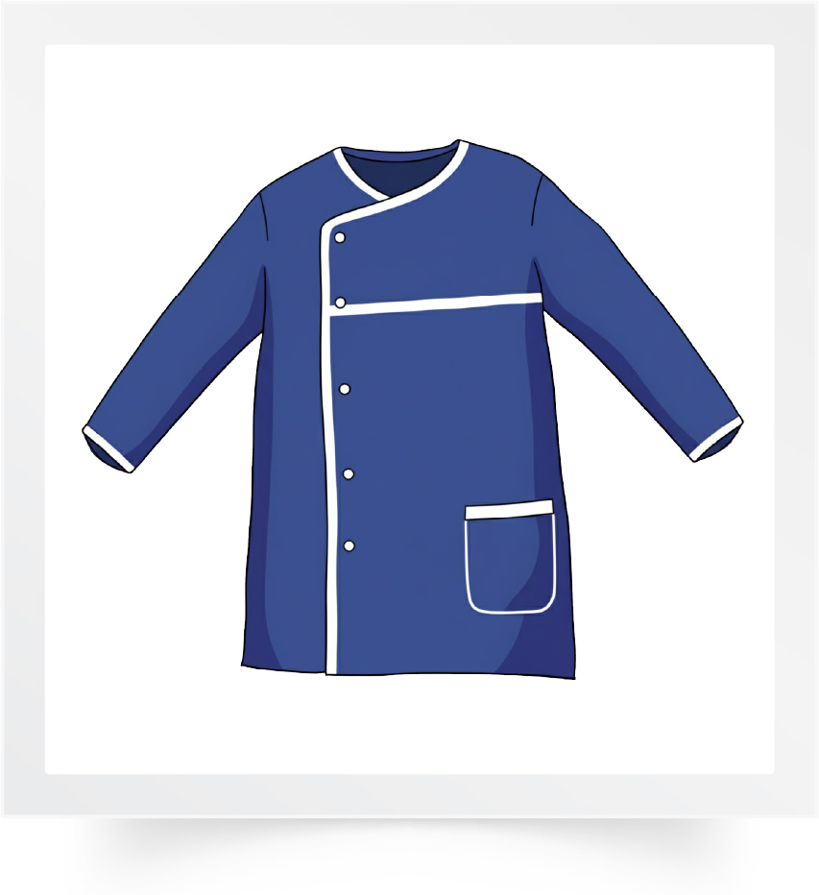
انتبهوا الآن. سنتذكر الكلمات التي تعلمناها. ستكتبون على ألواحكم رقم الكلمة التي سأذكرها.
اختــتام الحــصة
قراءة/ كتابة
استـماع وتحدث
افتتاح الحصة
2
1
4
3

Slide 18
على ألواحكم، اكتبوا رقم: وزرة
اختــتام الحــصة
قراءة/ كتابة
استـماع وتحدث
افتتاح الحصة
2
1
4
3

Slide 19
الجواب الصحيح هو 3. رددوا: وزرة.
اختــتام الحــصة
قراءة/ كتابة
استـماع وتحدث
افتتاح الحصة
3

Slide 20
على ألواحكم، اكتبوا رقم: حاسوب.
اختــتام الحــصة
قراءة/ كتابة
استـماع وتحدث
افتتاح الحصة
2
1
4
3

Slide 21
الجواب الصحيح هو 2. رددوا: حاسوب
اختــتام الحــصة
قراءة/ كتابة
استـماع وتحدث
افتتاح الحصة
2

Slide 22
اكتبوا رقم: ساحة المدرسة.
اختــتام الحــصة
قراءة/ كتابة
استـماع وتحدث
افتتاح الحصة
2
1
4
3

Slide 23
الجواب الصحيح هو 1. رددوا: ساحة المدرسة.
اختــتام الحــصة
قراءة/ كتابة
استـماع وتحدث
افتتاح الحصة
1

Slide 24
اكتبوا رقم: مكتب المدير.
اختــتام الحــصة
قراءة/ كتابة
استـماع وتحدث
افتتاح الحصة
2
1
4
3

Slide 25
الجواب الصحيح هو 4. رددوا: مكتب المدير.
اختــتام الحــصة
قراءة/ كتابة
استـماع وتحدث
افتتاح الحصة
4

Slide 26
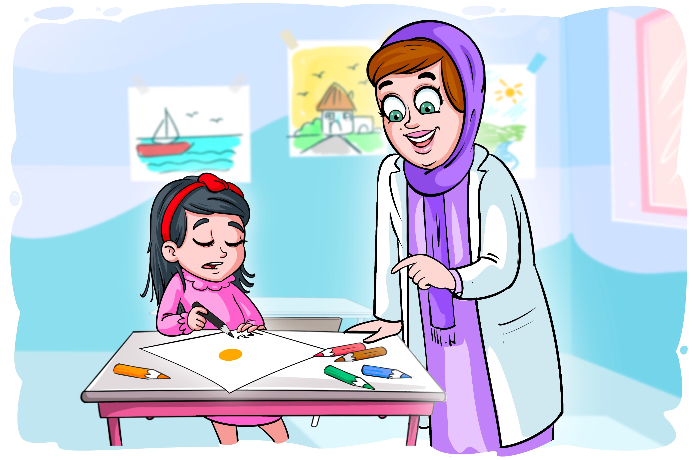
الآن سنصف مضمون صورة . أنا أطرح سؤالا وأنتم تجيبون بجملة تامة.
اختــتام الحــصة
قراءة/ كتابة
استـماع وتحدث
افتتاح الحصة

Slide 27
أين توجد ريما؟ أجيبوا بجملة تامة.
اختــتام الحــصة
قراءة/ كتابة
استـماع وتحدث
افتتاح الحصة

Slide 28
أحسنتم، توجد ريما في قاعة الدرس. رددوا. ردد أنت.
اختــتام الحــصة
قراءة/ كتابة
استـماع وتحدث
افتتاح الحصة

Slide 29
ماذا رسمت ريما؟ أجيبوا بجملة تامة.
اختــتام الحــصة
قراءة/ كتابة
استـماع وتحدث
افتتاح الحصة

Slide 30
أحسنتم، رسمت ريما نقطة. رددوا. ردد أنت.
اختــتام الحــصة
قراءة/ كتابة
استـماع وتحدث
افتتاح الحصة

Slide 31
أين يوجد الأطفال؟ أجيبوا بجملة تامة.
اختــتام الحــصة
قراءة/ كتابة
استـماع وتحدث
افتتاح الحصة

Slide 32
أحسنتم، يوجد الأطفال في ساحة المدرسة. رددوا. ردد أنت.
اختــتام الحــصة
قراءة/ كتابة
استـماع وتحدث
افتتاح الحصة

Slide 33
ماذا يفعل الأطفال في ساحة المدرسة؟ أجيبوا بجملة تامة.
اختــتام الحــصة
قراءة/ كتابة
استـماع وتحدث
افتتاح الحصة

Slide 34
أحسنتم، يلعب الأطفال في ساحة المدرسة. رددوا. ردد أنت.
اختــتام الحــصة
قراءة/ كتابة
استـماع وتحدث
افتتاح الحصة

Slide 35

وقت النجمة الآن. الفائز بنجمة المشاركة بهدوء هو (هي) صديقكم (صديقتكم)............. صفقوا له (لها).
اختــتام الحــصة
قراءة/ كتابة
استـماع وتحدث
افتتاح الحصة

Slide 36

استراحة قصيرة قبل أن نواصل. قفوا، سنقوم بحركات 
اختــتام الحــصة
قراءة/ كتابة
استـماع وتحدث
افتتاح الحصة

Slide 37

قراءة/ كتابة
3
70
قراءة/ كتابة
مراجعة الحروف وقراءة مقاطع وكلمات تتضمن: د – م- ر- ب س - ف - ل.
كتابة مقاطع وكلمات.

Slide 38
خذوا الألواح، ستكتبون الحروف التي أملي عليكم.
اختــتام الحــصة
قراءة/ كتابة
استـماع وتحدث
افتتاح الحصة

Slide 39
اكتبوا حرف ....
اختــتام الحــصة
قراءة/ كتابة
استـماع وتحدث
افتتاح الحصة

Slide 40
هذا هو حرف السين. رددوا حرف السين.
اختــتام الحــصة
قراءة/ كتابة
استـماع وتحدث
افتتاح الحصة
س

Slide 41
اكتبوا حرف ....
اختــتام الحــصة
قراءة/ كتابة
استـماع وتحدث
افتتاح الحصة

Slide 42
هذا هو حرف الباء. رددوا حرف الباء.
اختــتام الحــصة
قراءة/ كتابة
استـماع وتحدث
افتتاح الحصة
ب

Slide 43
اكتبوا حرف ....
اختــتام الحــصة
قراءة/ كتابة
استـماع وتحدث
افتتاح الحصة

Slide 44
هذا هو حرف الدال. رددوا حرف الدال.
اختــتام الحــصة
قراءة/ كتابة
استـماع وتحدث
افتتاح الحصة
د

Slide 45
اكتبوا حرف ....
اختــتام الحــصة
قراءة/ كتابة
استـماع وتحدث
افتتاح الحصة

Slide 46
هذا هو حرف اللام. رددوا حرف اللام.
اختــتام الحــصة
قراءة/ كتابة
استـماع وتحدث
افتتاح الحصة
ل

Slide 47
اكتبوا حرف ....
اختــتام الحــصة
قراءة/ كتابة
استـماع وتحدث
افتتاح الحصة

Slide 48
هذا هو حرف الفاء. رددوا حرف الفاء.
اختــتام الحــصة
قراءة/ كتابة
استـماع وتحدث
افتتاح الحصة
ف

Slide 49
اكتبوا حرف ....
اختــتام الحــصة
قراءة/ كتابة
استـماع وتحدث
افتتاح الحصة

Slide 50
هذا هو حرف الميم. رددوا حرف الميم.
اختــتام الحــصة
قراءة/ كتابة
استـماع وتحدث
افتتاح الحصة
م

Slide 51
اكتبوا حرف ....
اختــتام الحــصة
قراءة/ كتابة
استـماع وتحدث
افتتاح الحصة

Slide 52
هذا هو حرف الراء. رددوا حرف الراء.
اختــتام الحــصة
قراءة/ كتابة
استـماع وتحدث
افتتاح الحصة
ر

Slide 53
أقرأ رددوا بعدي.
اختــتام الحــصة
قراءة/ كتابة
استـماع وتحدث
افتتاح الحصة
ف
د
م
س
ب
ل
ر

Slide 54
من يقرأ؟ (خاص بالفئة د)
اختــتام الحــصة
قراءة/ كتابة
استـماع وتحدث
افتتاح الحصة
ف
د
م
س
ب
ل
ر

Slide 55

الآن سأقرأ مقاطع الحروف، أنا أقرأ وأنتم ترددون بعدي
اختــتام الحــصة
قراءة/ كتابة
استـماع وتحدث
افتتاح الحصة
بَلْ | سُ | ـرَ | ــفِــ
ـلا | دا | بي | ـمو
راً | ـبٍ | ساً | ف

Slide 56
من يقرأ؟ (خاص بالفئة د والفئة ج)
اختــتام الحــصة
قراءة/ كتابة
استـماع وتحدث
افتتاح الحصة
بَلْ | سُ | ـرَ | ــفِــ
ـلا | دا | بي | ـمو
راً | ـبٍ | ساً | ف

Slide 57
أنا أقرأ وأنتم ترددون بعدي.
اختــتام الحــصة
قراءة/ كتابة
استـماع وتحدث
افتتاح الحصة
سارَ
سا / رَ
سَبيل
سَـ / ــبيـ / ـل
رُفوفاً
رُ / فو/ فاً
سَلام
سَـ/ ـلا / م
مَدْروس
مَـدْ / رو / س

Slide 58
من يقرأ؟ (خاص بمن يحتاج التدرب على الدمج)
اختــتام الحــصة
قراءة/ كتابة
استـماع وتحدث
افتتاح الحصة
سارَ
سا / رَ
سَبيل
سَـ / ــبيـ / ـل
رُفوفاً
رُ / فو/ فاً
سَلام
سَـ/ ـلا / م
مَدْروس
مَـدْ / رو / س

Slide 59
اختــتام الحــصة
قراءة/ كتابة
استـماع وتحدث
افتتاح الحصة
أقرأ. رددوا بعدي.
سَبيل | سَلام | رُفوفاً | بادَلَ | رَسَمَ | سارَ
سَلاسِلُ | مَدْروس | مُدَرِّسٍ | بِلادي | بُلْبُلاً | فُلْفُل

Slide 60
اختــتام الحــصة
قراءة/ كتابة
استـماع وتحدث
افتتاح الحصة
من يقرأ؟ ستمرون كلكم للقراءة.
سَبيل | سَلام | رُفوفاً | بادَلَ | رَسَمَ | سارَ
سَلاسِلُ | مَدْروس | مُدَرِّسٍ | بِلادي | بُلْبُلاً | فُلْفُل

Slide 61
وقت النجمة الآن. الفائز بنجمة المشاركة بهدوء : ....
اختــتام الحــصة
قراءة/ كتابة
استـماع وتحدث
افتتاح الحصة

Slide 62
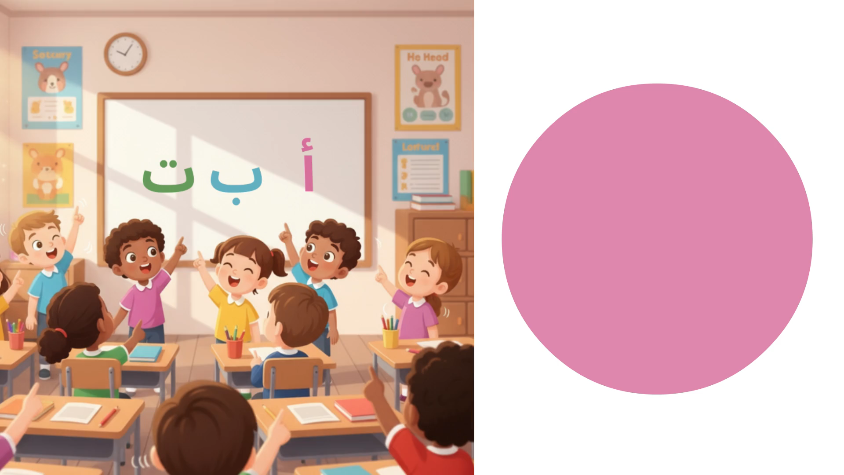
قفوا، سننشد الحروف. 
اختــتام الحــصة
قراءة/ كتابة
استـماع وتحدث
افتتاح الحصة

Slide 63


خذوا ألواحكم سأملي عليكم مقاطع
اختــتام الحــصة
قراءة/ كتابة
استـماع وتحدث
افتتاح الحصة

Slide 64
اكتبوا ...
اختــتام الحــصة
قراءة/ كتابة
استـماع وتحدث
افتتاح الحصة

Slide 65
صححوا
اختــتام الحــصة
قراءة/ كتابة
استـماع وتحدث
افتتاح الحصة
رو

Slide 66
اكتبوا ...
اختــتام الحــصة
قراءة/ كتابة
استـماع وتحدث
افتتاح الحصة

Slide 67

صححوا
اختــتام الحــصة
قراءة/ كتابة
استـماع وتحدث
افتتاح الحصة
م

Slide 68
اكتبوا ...
اختــتام الحــصة
قراءة/ كتابة
استـماع وتحدث
افتتاح الحصة

Slide 69
صححوا
اختــتام الحــصة
قراءة/ كتابة
استـماع وتحدث
افتتاح الحصة
سا

Slide 70

الآن سأملي عليكم كلمات.
اختــتام الحــصة
قراءة/ كتابة
استـماع وتحدث
افتتاح الحصة
دار
رَسَـمَ

Slide 71

أقرأ الكلمات. من يعيد القراءة؟
اختــتام الحــصة
قراءة/ كتابة
استـماع وتحدث
افتتاح الحصة
دار
رَسَـمَ

Slide 72
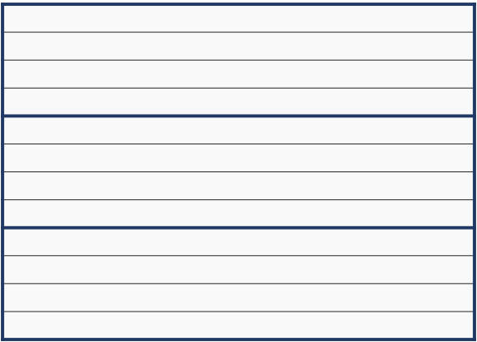
انظروا إلى الكلمة جيدا. رسم تتكون من 3 مقاطع: رَ – سَـ - ـمَ
اختــتام الحــصة
قراءة/ كتابة
استـماع وتحدث
افتتاح الحصة
رَ / سَـ / ـمَ

Slide 73
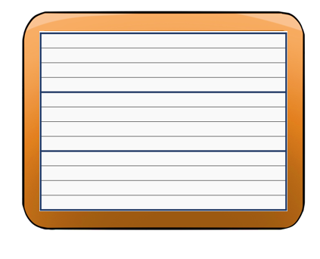
اكتبوا. ينطق الأستاذ الكلمة ويذكر بمقاطعها
اختــتام الحــصة
قراءة/ كتابة
استـماع وتحدث
افتتاح الحصة

Slide 74
ارفعوا الألواح - صححوا
اختــتام الحــصة
قراءة/ كتابة
استـماع وتحدث
افتتاح الحصة
رَسَمَ

Slide 75
انظروا إلى الكلمة جيدا. تتكون الكلمة من مقطعين : دا - رٌ
اختــتام الحــصة
قراءة/ كتابة
استـماع وتحدث
افتتاح الحصة
دا / ر

Slide 76
اكتبوا. ينطق الأستاذ الكلمة ويذكر بمقاطعها
اختــتام الحــصة
قراءة/ كتابة
استـماع وتحدث
افتتاح الحصة

Slide 77

اختــتام الحــصة
قراءة/ كتابة
استـماع وتحدث
افتتاح الحصة
ارفعوا الألواح - صححوا
دار

Slide 78

خذوا دفاتر الكتابة.
اختــتام الحــصة
قراءة/ كتابة
استـماع وتحدث
افتتاح الحصة

Slide 79
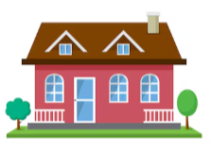
ما هذه؟
اختــتام الحــصة
قراءة/ كتابة
استـماع وتحدث
افتتاح الحصة
هذِهِ ......

Slide 80
أحسنتم. الآن انقلوا على دفاتركم هذه، واكتبوا الكلمة الناقصة.
اختــتام الحــصة
قراءة/ كتابة
استـماع وتحدث
افتتاح الحصة
هذِهِ ......

Slide 81
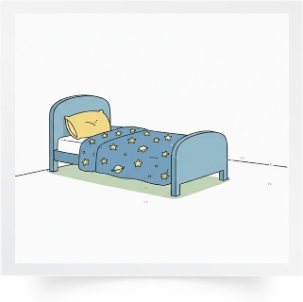
ما هذا؟
اختــتام الحــصة
قراءة/ كتابة
استـماع وتحدث
افتتاح الحصة
هذا ......

Slide 82
أحسنتم. الآن انقلوا على دفاتركم هذا، واكتبوا الكلمة الناقصة.
اختــتام الحــصة
قراءة/ كتابة
استـماع وتحدث
افتتاح الحصة
هذا ......

Slide 83
صححوا على دفاتركم.
اختــتام الحــصة
قراءة/ كتابة
استـماع وتحدث
افتتاح الحصة
هذا سَرير
هذِهِ دار

Slide 84
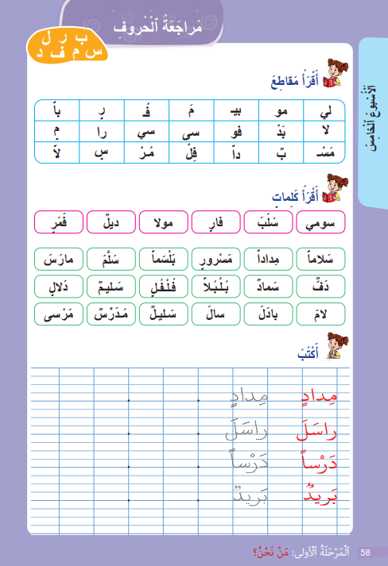
خذوا الكراسة ص 58 (خاص بالفئتين أ و ب)
اختــتام الحــصة
قراءة/ كتابة
استـماع وتحدث
افتتاح الحصة

Slide 85
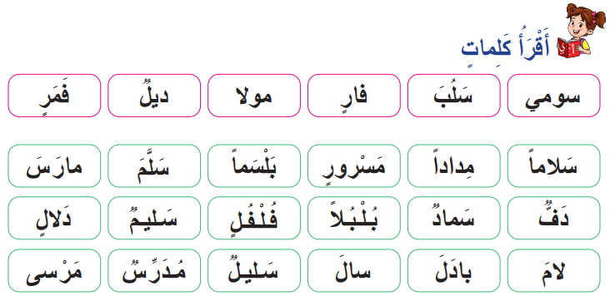
في ثنائيات كل واحد يقرأ الكلمات لزميله.
اختــتام الحــصة
قراءة/ كتابة
استـماع وتحدث
افتتاح الحصة

Slide 86
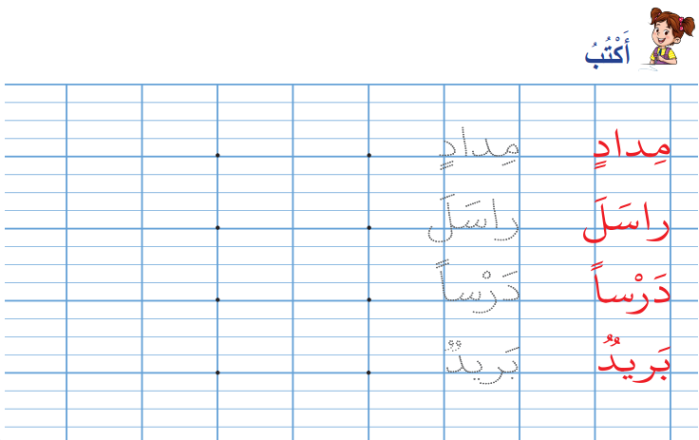
من أنهى القراءة ينقل الكلمات
اختــتام الحــصة
قراءة/ كتابة
استـماع وتحدث
افتتاح الحصة

Slide 87
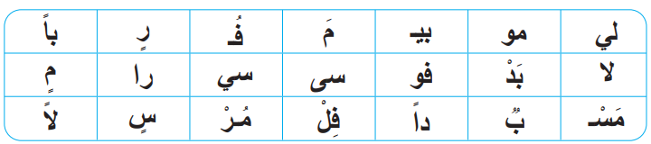
من يقرأ؟ (ركن الدعم: خاص بالفئة د)
اختــتام الحــصة
قراءة/ كتابة
استـماع وتحدث
افتتاح الحصة

Slide 88
من يقرأ؟ (ركن الدعم: خاص بالفئتين د و ج)
اختــتام الحــصة
قراءة/ كتابة
استـماع وتحدث
افتتاح الحصة
سارَ
سا / رَ
سَبيل
سَـ / ــبيـ / ـل
رُفوفاً
رُ / فو/ فاً
سَلام
سَـ/ ـلا / م
مَدْروس
مَـدْ / رو / س

Slide 89
يكتب متعلمو الفئتين د و ج بعض الكلمات مع المواكبة القريبة للأستاذ
اختــتام الحــصة
قراءة/ كتابة
استـماع وتحدث
افتتاح الحصة

Slide 90
وقت النجمة الآن. الفائز بنجمة المشاركة بهدوء هو (هي) صديقكم (صديقتكم)............. صفقوا له (لها).
اختــتام الحــصة
قراءة/ كتابة
استـماع وتحدث
افتتاح الحصة

Slide 91

اختــتام الحــصة
4
اختــتام الحــصة
ماذا تعلمتم اليوم؟
واجباتكم المنزلية.

Slide 92
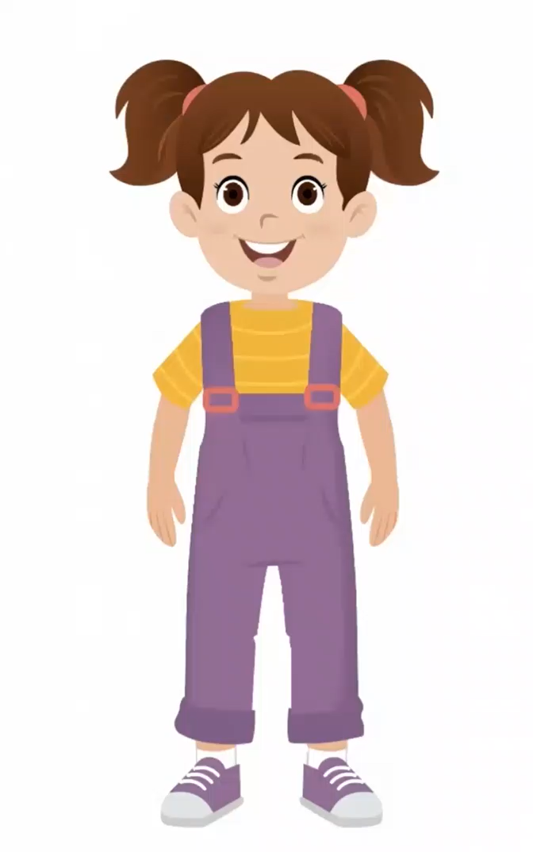
راجعنا كلمات المعجم ووصفنا مضمون صورة. من يذكرنا بالكلمات التي راجعنا؟
اختــتام الحــصة
قراءة/ كتابة
استـماع وتحدث
افتتاح الحصة

Slide 93
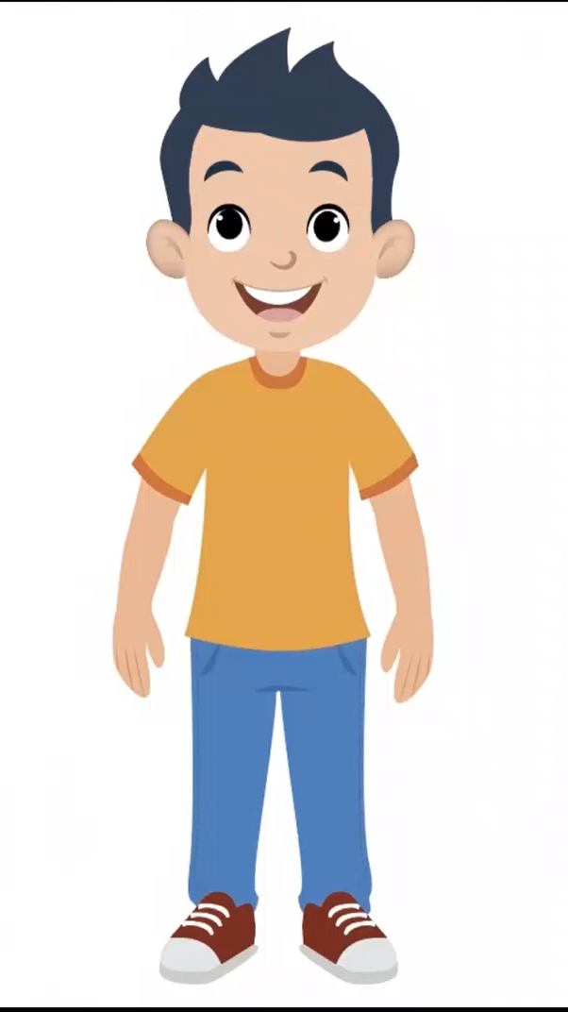
قرأنا وكتبنا مقاطع وكلمات. من يقرأ الكلمات التالية:
اختــتام الحــصة
قراءة/ كتابة
استـماع وتحدث
افتتاح الحصة
رَسَمَ ــــ رُفوفاً

Slide 94

في البيت اقرؤوا المقاطع والكلمات على الكراسة ص 58. وأتموا كتابة الكلمات.
اختــتام الحــصة
قراءة/ كتابة
استـماع وتحدث
افتتاح الحصة

Slide 95


إلى الحصة القادمة
اختــتام الحــصة
قراءة/ كتابة
استـماع وتحدث
افتتاح الحصة

Slide 96
بناء على إنجازات المتعلمين خلال الممارسة المستقلة
ما تقديرك لنسبة التحكم في هدف الدرس؟
تسجل النسبة على صفحة اليوم من مذكرة الأستاذ.

